Slide 1
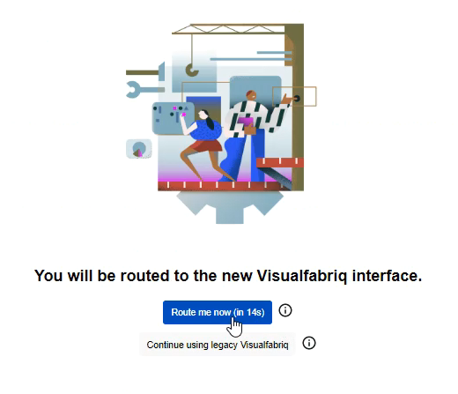
Новый дизайн Visualfabriq
С 7-го декабря пройдя по ссыле VF, вы увидете уведомление о том что вы будете перенаправлены на новый дизайн системы.
Если вы не сделаете выбор сами, перейти на новый дизайн или остаться на старом, система направит вас к новому дизайну через 20 секунд.
Если вы выберите новый дизайн, эта промежуточная целевая страница больше не будет отображаться, а новый дизайн будет используеться по умолчанию. Тем не менее, переключатель для перехода обратно на устаревую версию останется доступным.

Slide 2
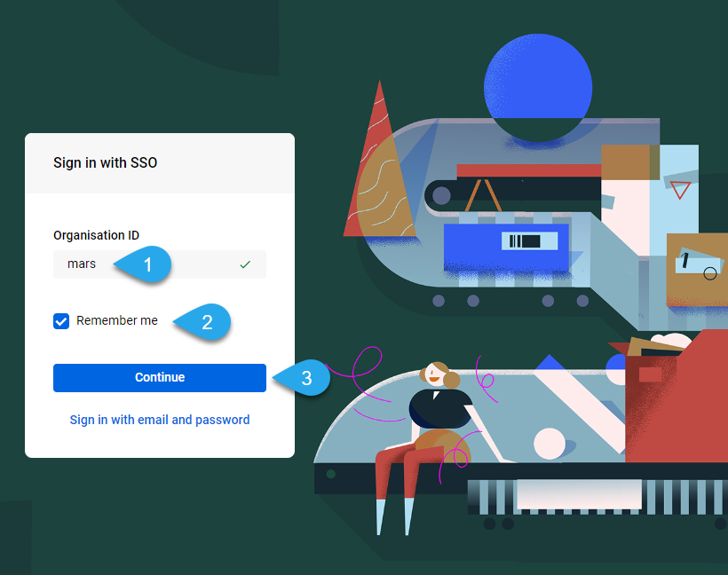
Страница доступа
Страница входа на платформу Visualfabriq изменена на красочную страницу c возможностью единого входа – SSO или через учетные данные (для пользователей MARS не используется).
После обновления, вам не нужно будет сохранять отдельно ссылку на доступ через SSO.
Для входа в систему выберите вариант доступа «Sing in with SSO»
Укажите Organization ID - mars
Поставте галочку в чекбоксе «Remember me»
Нажмите кнопку «Continue»

Slide 3
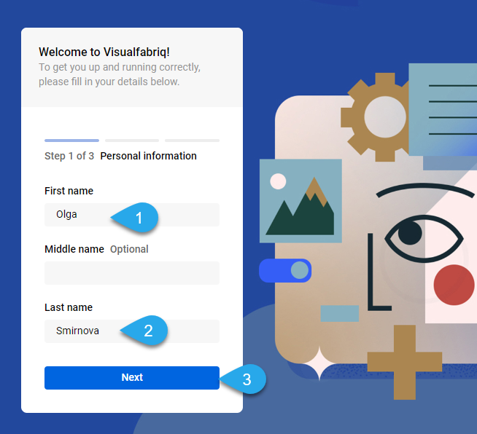
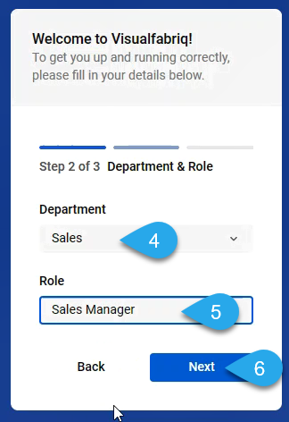
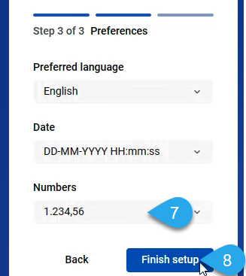
Профиль пользователя
После первого входа запрашивается обновление его профиля. В профиле сохраняются предпочтения пользователя, которые используются на платформе для отображения правильного числового формата или даты.
  Первым шагом является проверка ФИО пользователя:
Укажите своё имя, 2. Фамилию, 3.Нажмите кнопку «Neхt»
  На втором шаге выберите роль (есть возможность изменить в профиле, если ошибётесь)
4. Укажите отдел, 5. Выберите роль, 6. «Neхt»
Выбранная роль не влияет на функциональность или доступ.
 | Department | Role
Sales Regions | Sales | Sales Manager
NA | Sales | Account Manager
SRM | Executive | Business Executive
Trade Marketing | Marketing | Marketing Manager
Finance | Finance | Finance Manager
Demand | Operations & Logistics | Demand Manager
  На третьем шаге выберите числовой формат или даты (по необходимости) и завершите настройку профиля
7. Выберите форматы отображения даты и чисел,
8. Нажмите кнопку «Finish setup»

Slide 4
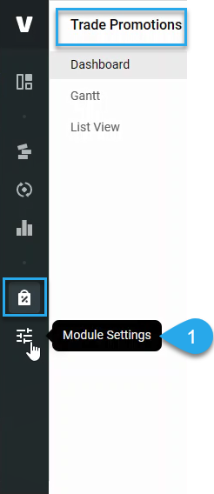
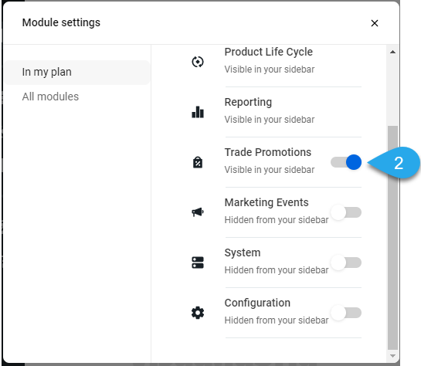
Добавьте в боковое меню блок «Trade Promotions»
  На новой платформе Visualfabriq пользователю необходимо использовать значки в боковом меню для доступа к модулям. Это то же самое, что и плитки модуля на текущей платформе Visualfabriq.
  При нажатии на один из модулей значков появится второе боковое меню со списком параметров. Он содержит имя модуля и доступные параметры. На текущей платформе Visualfabriq эти параметры доступны в горизонтальном меню модуля.
  Для того чтобы добавить модуль в боковую панель используйте модуль настроек «Module settings» (1)
  Для добавления модуля в боковое меню активируйте переключатель модуля (2)
  В меню боковой панели первыми показанными модулями являются модули «Revenue Plan», «Product Life Cycle», и «Reporting». Эти модули нет возможности отключить. Сортировка модулей не может быть изменена.

Slide 5
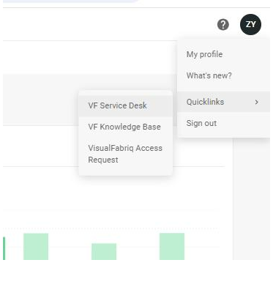
Перейти в раздел Main, в правом верхнем углу нажать на круглый знак, выбрать раздел Quicklinks-VF Service Desk.
Переход из VF в Intradesk
  Перейти в раздел Main, в правом верхнем углу нажать на круглый знак, выбрать раздел Quicklinks-VF Service Desk.

